Slide 1
Экономика деградации земель в Центральной Азии. Отчет о проведении работ
Гучгельдыев Олег
Notes:
I would like to talk on behalf of the initiative of the United Nations Convention to Combat Desertification “Economics of Land Degradation”. I have only 10 minutes to do the presentation, therefore I will do very short overview of the ELD in Central Asia.

Slide 2
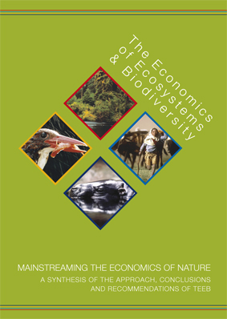
Видение ELD:
«Трансформировать глобальное понимание экономической ценности производственных земель на основе рыночной и нерыночных ценностей, и улучшить осведомленность заинтересованных сторон о социально-экономических аргументах для улучшения устойчивого управления земельными ресурсами, предотвращения потери природного капитала, сохранения экосистемных услуг, решения вопросов изменения климата и решения продовольственной, энергетической и водной безопасности.»
Notes:
“Economics of Land Degradation-ELD” is a global initiative on the base of an economic study, created by a network of partners thinking and working for a joint vision:
“To transform global understanding of the economic value of productive land based on both market and non-market values, and to improve stakeholder awareness for socio-economic arguments to improve sustainable land management, prevent the loss of natural capital, preserve ecosystem services, combat climate change, and address food, energy, and water security.”

Slide 3
Цели инициативы в Центральной Азии
Предоставить экономическую оценку потерь (ущерба) от деградации земельных ресурсов и их основных экосистемных услуг, вызванной человеческою деятельностью
Рассмотреть экономическую эффективность и представить основные варианты практик\методов устойчивого использования земельных ресурсов, исходя из применимости и осуществимости
Повысить информированность лиц принимающих решения и потенциал местных специалистов по применению анализа и экономической оценки экосистем при принятии решений
Notes:
Goals of the initiative in Central Asia
Provide economic valuation of losses (damages) from land degradation and their major ecosystem services, их основных экосистемных услуг, caused by human’s activities
Validate of economic effectiveness and provide options for practices/methods of sustainable use of land resources, based on applicability and feasibility
Increase the awareness of decision makers and the capacity of local specialists on the use of the analysis and economic valuation of ecosystem during decision-making process

Slide 4
ELD в Центральной Азии – многопартнерская инициатива
Региональный отчет ELD CA
Нац. отчет ELD
KAZ
Нац. отчет ELD
UZB
Нац. отчет ELD
TUK
Нац. отчет ELD
TAJ
Нац. отчет ELD
KRG
Глобальная сеть ELD
Секретариат ELD
Региональный координатор ELD
РЭЦ ЦА
ПРООН
GIZ
Всемирный Банк
ФАО
МКУР
ICARDA
Инновационный научный институт
„Казлес проект»,
ПРООН BioFin
GIZ Flermonica
Государственный аграрный университет
GIZ Flermoneca
Региональный офис ICARDA
Союз Экономистов Туркмнеистана,
Национальный институт пустыни, жив и раст мира
Нац Центр биоразнообраия
Институт почвы
GIZ Flermonica
Управление Кадастра
РЭЦ ЦА(национальный проект)
GIZ Flermonica
Notes:
Общая методика Инициативы ELD в Центральной Азии заключается в проведении тематических исследований по определенным направлениям в каждой стране. Затем национальные исследования будут объединены в один отчет по Центральной Азии. Национальные Специалисты сами представляют организации и академические институты, а также взаимодействую политическими и другими национальными партнерами с целью вовлечения их в процесс исследования, обмена данными и другими взаимодействиями.
The general methodology of the ELD initiative in Central Asia includes the performance of the thematic research on certain topics in each country. Then national research will be integrated into one research on Central Asia. Being the process constrantly increasing the number of partners, the initiative is working with the large number of national and global partners, involving them into cooperation during the research, as well as involving for implementation of capacity building activities.

Slide 5
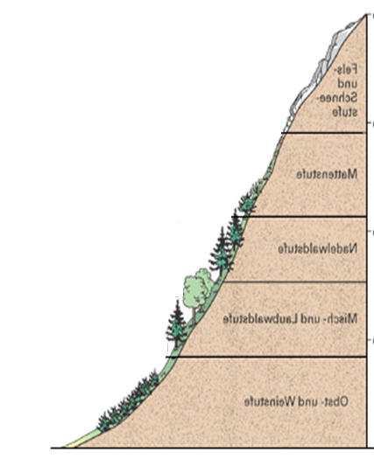
ELD в Центральной Азии – высотный подход
Country | Ecosystem
Кыргызстан – | высокогорные пастбища
Таджикистан | предгорья и низкогорья
Казахстан | Леса и неполивное земледелие
Туркменистан | низменные пастбища
Узбекистан | ирригационное сельское хозяйство
Notes:
ELD in Central Asia – an altitudinal approach
In Central Asian the initiative used the altitudinal approach. Between five countries the areas of the land use on the certain height were distributed. Areas were distributed by the following:
Kyrgyzstan – high land pastures, Tajikistan – foothills and low mountains, Kazakhstan – Forestry and non-rain fed agriculture, Turkmenistan – low lands pastures, Uzbekistan – Irrigated agriculture.
В Центральной Азии инициатива использовала высотный подход. Между пяти странами были распределены участки использования земель на определенных высотах. Участки были распределены следующим образом, Кыргызстан – высокогорные пастбища, Таджикистан – предгорья и низкогорья, Казахстан – леса и неполивное (багарное) земледелие, Туркменистан – низменные пастбища, Узбекистан – ирригационное сельское хозяйство.

Slide 6
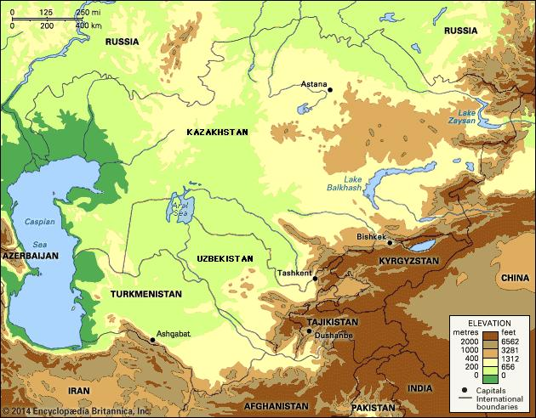
Пилотные участки ELD в Центральной Азии
Определить основные причины и ущерб от деградации земель
Посчитать затраты от деградации земли и экосистемных услуг
Подготовить обоснования для альтернативных вариантов устойчивого управления земельными ресурсами
http://media-2.web.britannica.com/eb-media/40/7240-004-2F862B56.jpg
Notes:
Preliminary results of the initiative in Central Asia
Up until today the ELD initiative achieved the following results:
The research is initiated in all pilot areas, the pilot sites were identified, the research plans were prepared, information needs are identified
The site visits completed almost in all pilot territories (in some territories, the second visit is taking the place)
Site description were prepared which also GÑLUÚ,cvfvfvfvfv🎇

Slide 7
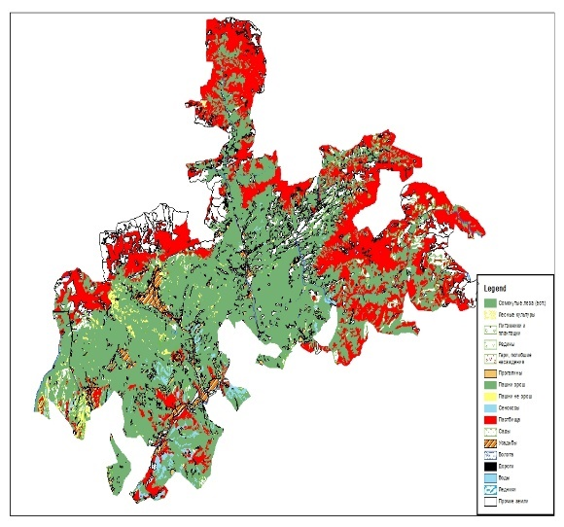
Уникальность работы:
Комплексный подход
Учет всех видов жизнедеятельности на опр. виде экосистем
Включение экологических параметров в экономической оценки
Климатические параметры, ЧС
Полный просчет конкретных альтернативных сценариев
На основании рыночных данных

Slide 8
Предварительные результаты
Казахстан:
Баканакское учреждение лесного хозяйства
Потенциал увеличения использования эко-системных услуг пустынных лесов

Slide 9
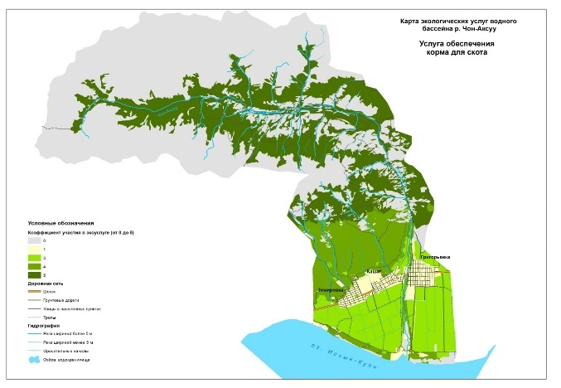
Предварительные результаты: Кыргызстан
Три пилотных участка: ВБ Чон Аксуу, Кызыл Ункур, ВП Сон Куль
Внедрение устойчивого пастбище-пользования, снижение нагрузки и восстановление пастбищ

Slide 10
Предварительные результаты
Таджикистан: р-н Файзабад
«Комплексный подход к ирригационному земледелия (no-till), улучшению использования земель (интенсивные сады), и улучшению пастбищ (+защита от стихийных бедствий)»
Внедрение альтернативных сценариев в 10 районах страны приведет в выгоде более 22,319 млн. долларов США
Notes:
Почвозащитное и ресурсосберегающее земледелие (ПРЗ) – это подход управления агро-экосистемами
1. Продолжительная нулевая обработка почвы;
2. Сохранение постоянного органического покрова почвы;
3. Диверсификация видов культур, возделываемых в севооборотах или чередование и/или совмещение культур.

Slide 11
Предварительные результаты
Туркменистан: три участка (три типа пастбищ)
«Восстановление и устойчивое использование пастбищ путем:
создания круглогодичных пастбищных фитоценозов (повышение продуктивности от 40 дол до 70 дол за гектар)
Многолетние травы
Однолетние травы
Пастбищеоборот
Инвестиции окупаются через 4 года и дают 27% прибыли
Notes:
Почвозащитное и ресурсосберегающее земледелие (ПРЗ) – это подход управления агро-экосистемами
1. Продолжительная нулевая обработка почвы;
2. Сохранение постоянного органического покрова почвы;
3. Диверсификация видов культур, возделываемых в севооборотах или чередование и/или совмещение культур.

Slide 12
Предварительные результаты
Узбекистан: Bukа район
«Внедрение передовых методов выращивания культур:
Оставлять покрытие на поле
Севооборот
Посадка лесополос вокруг поля
 | 2105 | NPV, 2024
Income from 2 ha of planted poplar | -900000 | 8335862
Income from yield increase by 15%, 54 ha | 22941630 | 116487635
The income from cotton cultivation, 56 ha | 17596600 | 89347894
Useful income |  | 124823497
The benefit to the farmer, % |  | 39,7
Инвестиции в последнее приводят к увеличению прибыли до 40%
Notes:
Почвозащитное и ресурсосберегающее земледелие (ПРЗ) – это подход управления агро-экосистемами
1. Продолжительная нулевая обработка почвы;
2. Сохранение постоянного органического покрова почвы;
3. Диверсификация видов культур, возделываемых в севооборотах или чередование и/или совмещение культур.

Slide 13
Запланированные даты
Завершение национальных и регионального отчетов – Август 2016
Региональная встреча по презентации результатов – сентябрь 2016

Slide 14
Трудности:
Развитие местного потенциала – на региональном и национальном уровне
Разработка нормативов, методик оценки и коэффициентов для экосистем Центральной Азии

Slide 15
Возможности для дальнейших шагов
Распространение полученных результатов
Интеграция в процесс принятия решений
Повышение осведомленности, доступность информации на всех уровнях
Разработка и согласование нормативов, методики оценки и коэффициентов для экосистем ЦА
Применение подхода при управлении различными экосистемами (напр. водными бассейнами)

Slide 16
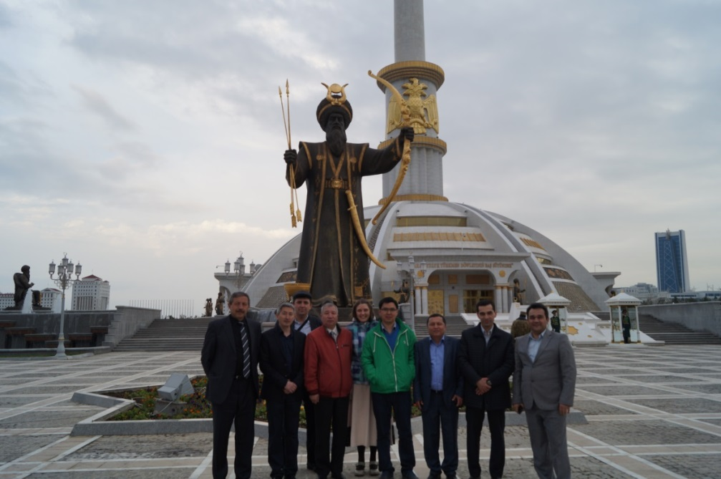
Спасибо!
Ответственные координаторы стран:
Казахстан: Байзаков Сабит, sbaizakov@mail.ru
Кыргызстан: Сабырбеков Рахат, rahat.sabyrbekov@gmail.com,
Таджикистан: Шукуров Рахмон, R_Shukurov63@yahoo.com,
Туркменистан: Непесов Мурад, MuradNepesov@gmail.com
Узбекистан: Назаркулов Умиджан, эл. почта: umid.nazarkulov@gmail.com
Notes:
Thank you very much! This slide presents email addresses of national team leaders and regional coordinator. You can also learn more from our leaflets which you receive periodically.
На данном слайде приведен список ответственных специалистов стран и региона. Благодарю за внимание!

